Slide 1
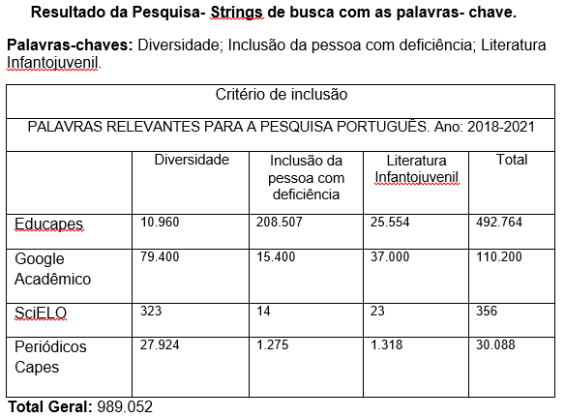
http://www.celenit-idiomas.com.br/valores-especiais/
A HISTÓRIA QUE NA HISTÓRIA NÃO CONSTA: Um livro de História para contar as trajetórias e narrativas das pessoas com deficiências.
Alessandra Furtado de Oliveira, Ruth Maria Mariani Braz e Jaqueline de Faria Barros.
UNIVERSIDADE FEDERAL FLUMINENSE – UFF
CURSO DE MESTRADO PROFISSIONAL EM DIVERSIDADE E INCLUSÃO – CMPDI
Introdução
Toda criança deve ser estimulada, desde a mais tenra idade, a se tornar uma pessoa curiosa, com a oralidade e a escrita ampliadas. Sendo assim, o percurso deve perpassar a ludicidade que, aqui, entendemos pela "arte de contar histórias". Esta tarefa contribui, de forma significativa, para o processo de desenvolvimento da autonomia e da autoestima desse indivíduo. Portanto, o trabalho proposto tem, como premissa, relatar sobre como surgiu a ideia de escrever um livro de Literatura infantojuvenil, construído a partir de um relato de experiência de uma colega de curso.
Objetivo
Escrever um livro de Literatura infantojuvenil, construído a partir de um relato de experiência de uma colega de curso.
Promover a visibilidade da pessoa com deficiência nos livros de literatura infantojuvenil.
Metodologia
Utilizamos o método de Löbach: análise do problema, coleta de informações e conceituação; produção de alternativas, e aperfeiçoamento, aliado a buscas nas plataformas: Educapes, Google Acadêmico, Scielo e Periódicos Capes, a partir das palavras chaves.
Resultados
Conclusão
Esperamos que a proposta contribua na promoção da inclusão dos sujeitos com deficiência para o campo da Literatura infantojuvenil, reverberando para os demais setores da sociedade.
Referencial Bibliográfico
Cazonatto, L. R. C., & Tedeschi, S. P. A HISTÓRIA DA ARTE NA EDUCAÇÃO INFANTIL: DESENVOLVIMENTO DE UM LIVRO PARADIDÁTICO PARA CRIANÇAS DE QUATRO A SETE ANOS DE IDADE. 1 VOLUME Nº, 35.
Carvalho, R. E. (2004). Educação inclusiva com os pingos nos “is”.
de Miranda Correia, L., Rodrigues, A., Serrano, A. M., Martins, A. P. L., dos Santos, A. C., & Ferreira, R. M. S. (2003). Inclusão e necessidades educativas especiais: um guia para educadores e professores.
Löbach, B. (2001). Design industrial. São Paulo: Edgard Blücher.
Mantoan, M. T. E. (2003). Inclusão escolar: O que é. Por quê, 12.

Slide 2
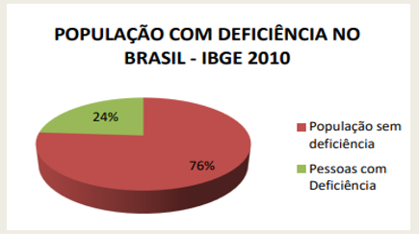
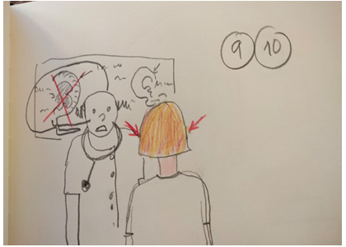
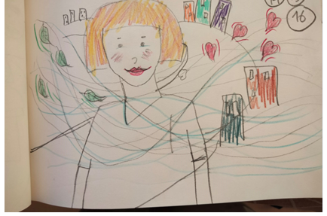
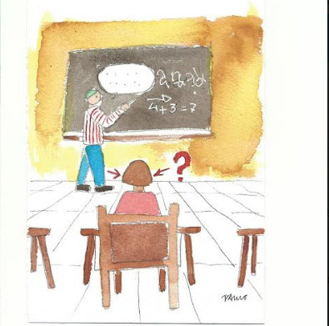
Fig. 1 - População Com deficiência no Brasil – IBGE 2010.
Dados referentes a população com deficiência no Brasil em 2010. Os dados não estão atualizados por conta da pandemia que impediu o censo de 2020.
https://bit.ly/3FxxRba
Fig. 3 - Esboço das ilustrações do livro, a menina e o vento.
Acervo da autora.
Fig. 2 - Esboço das ilustrações do livro, a menina e o vento.
Acervo da autora.
Fig. 4 - Resultado de uma das ilustrações finalizadas, do livro A menina e o vento.
Acervo da autora.

